Slide 1
Примеры креативных уроков
«Как это делаю я CLIL в действии, или «Как превратить сложные темы в приключение для младших школьников».

Slide 2
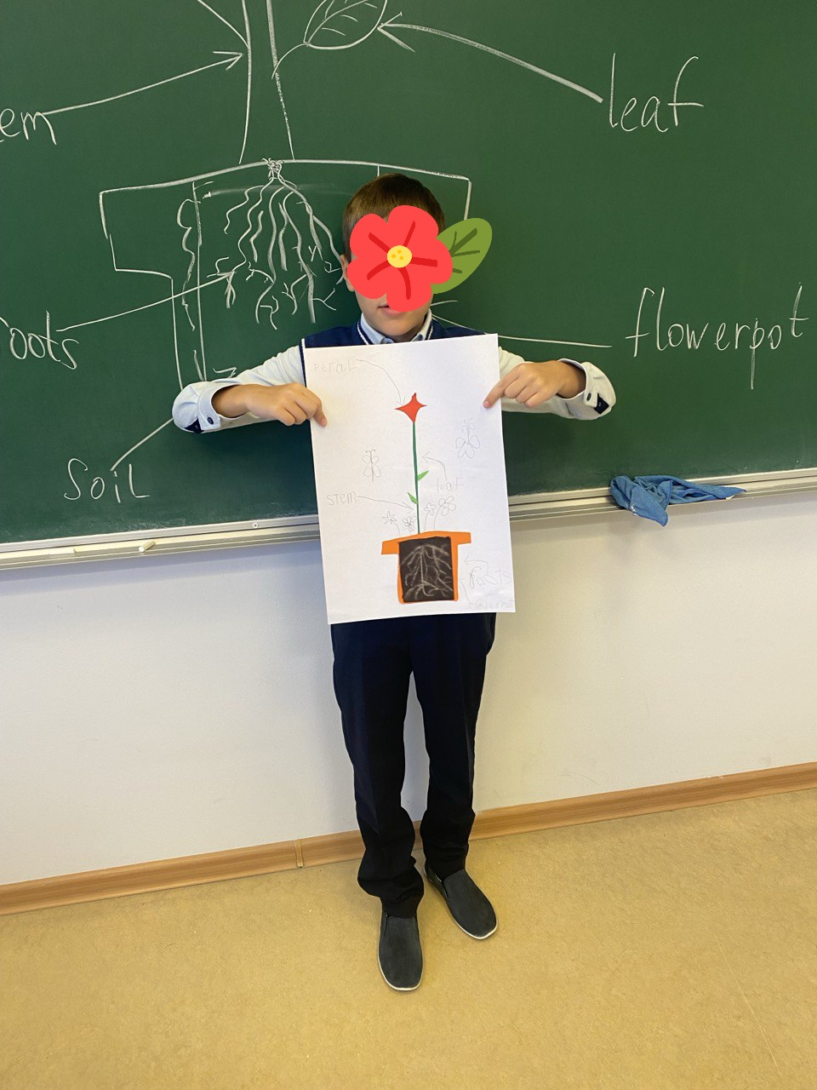
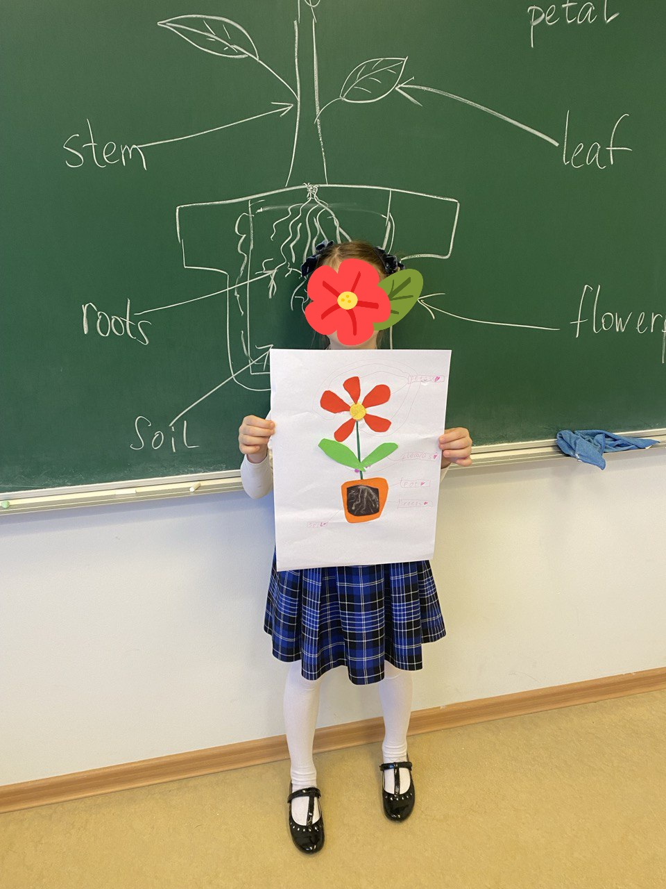
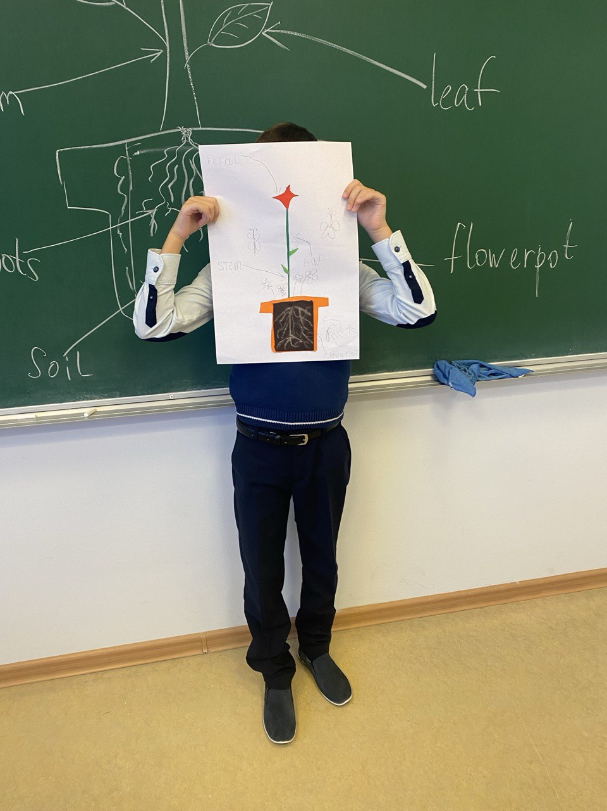
Тема "Parts of a plant" ("Части растения")
Вопрос: How does plant makes it food? Где есть "кухня" растения? Как растение питается зимой?

Slide 3
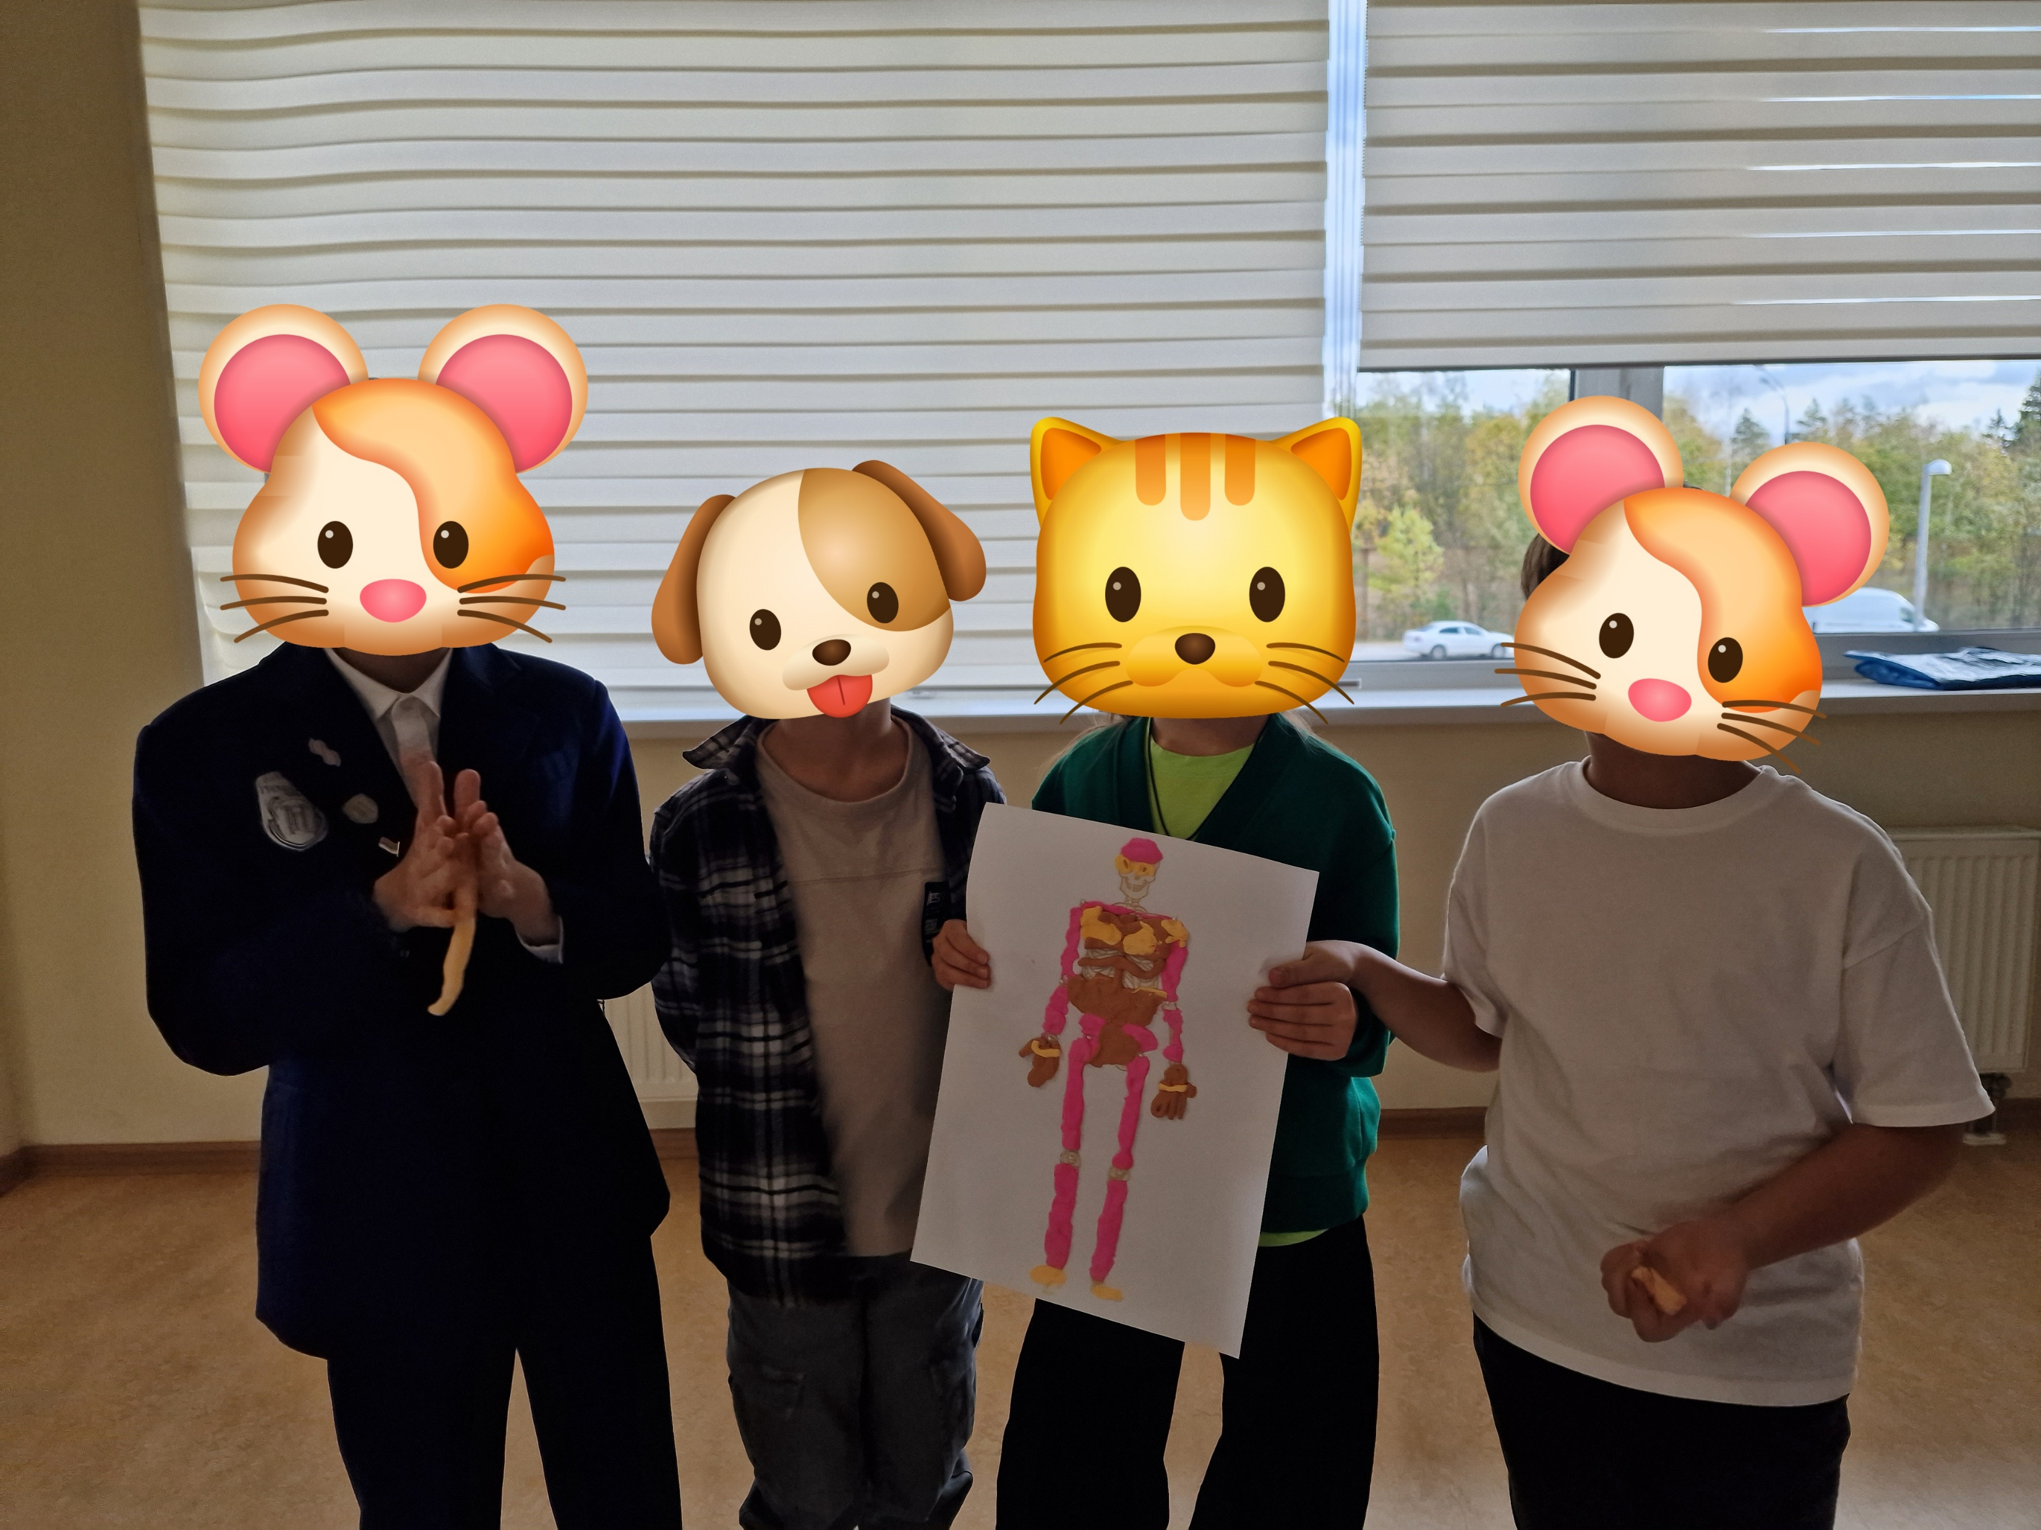
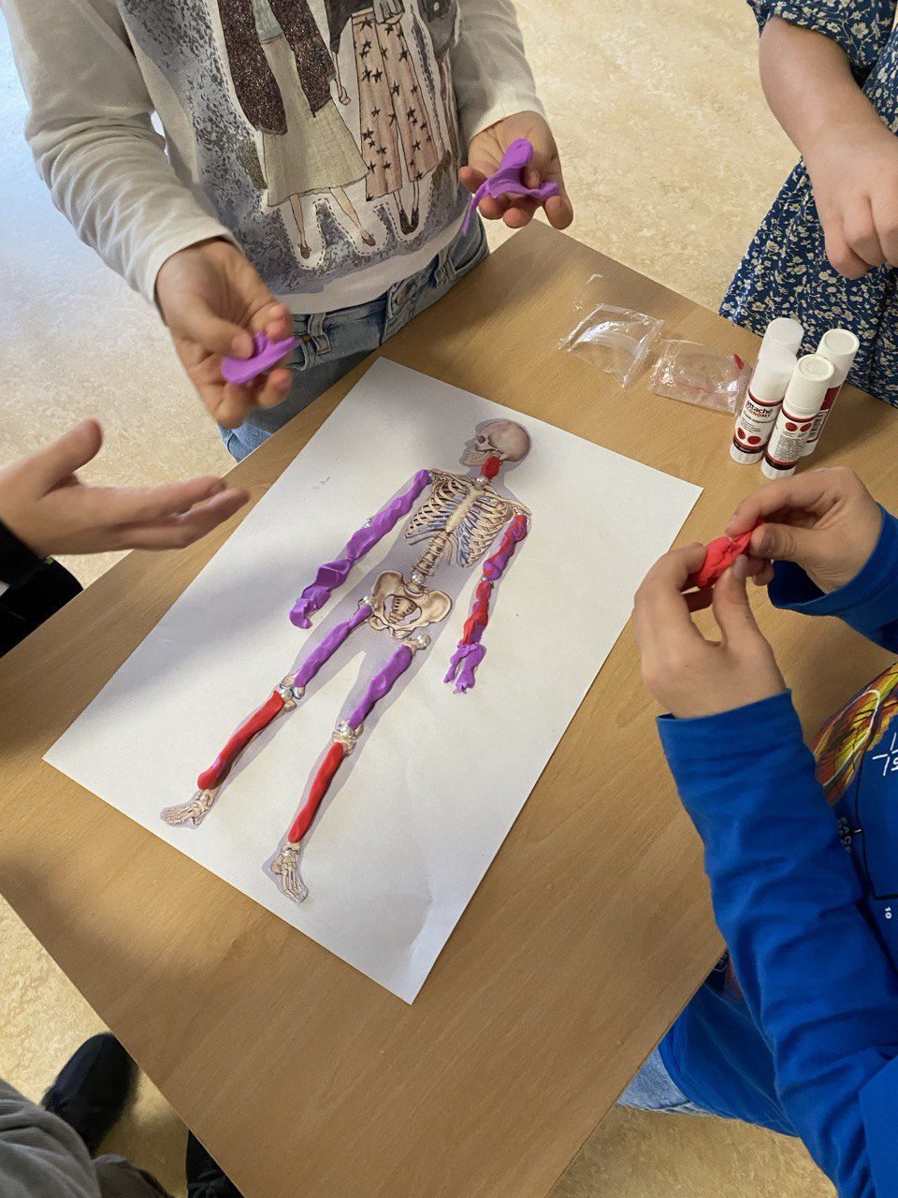
Тема: "Bones, joints and muscles" ("Кости, суставы и мышцы")
Вопрос: What if we didn't have a skeleton? Что бы было, если бы у нас не было костей?

Slide 4
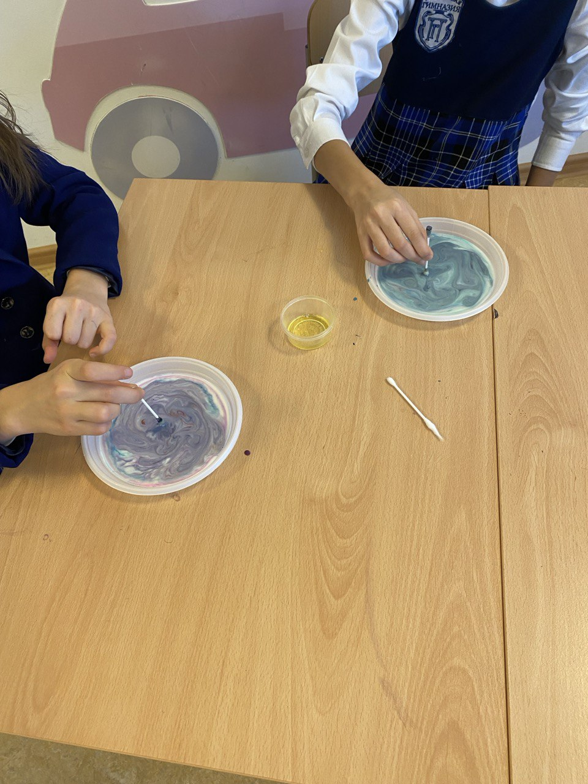
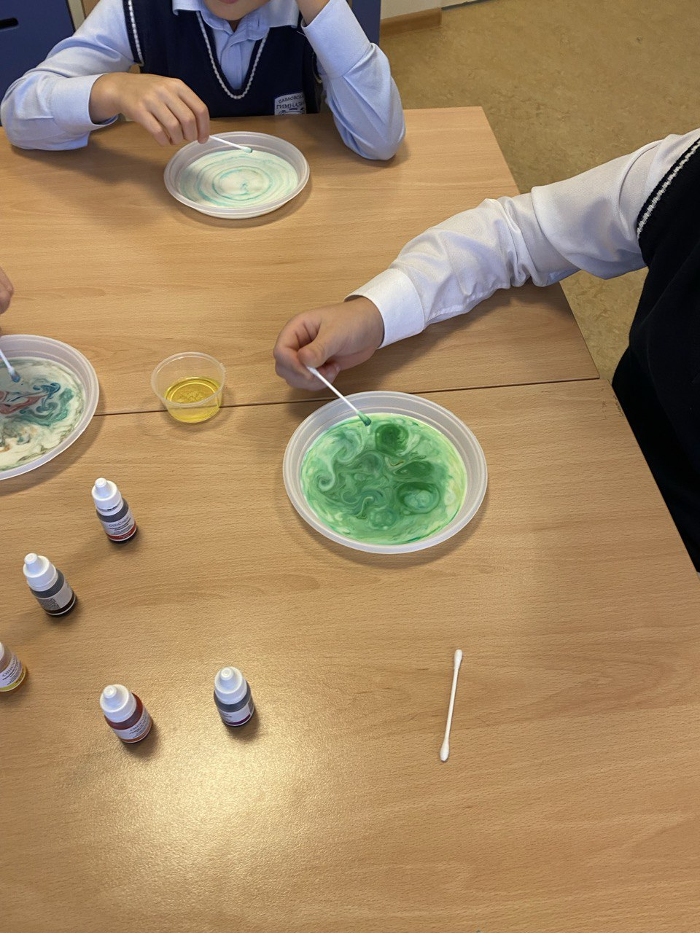
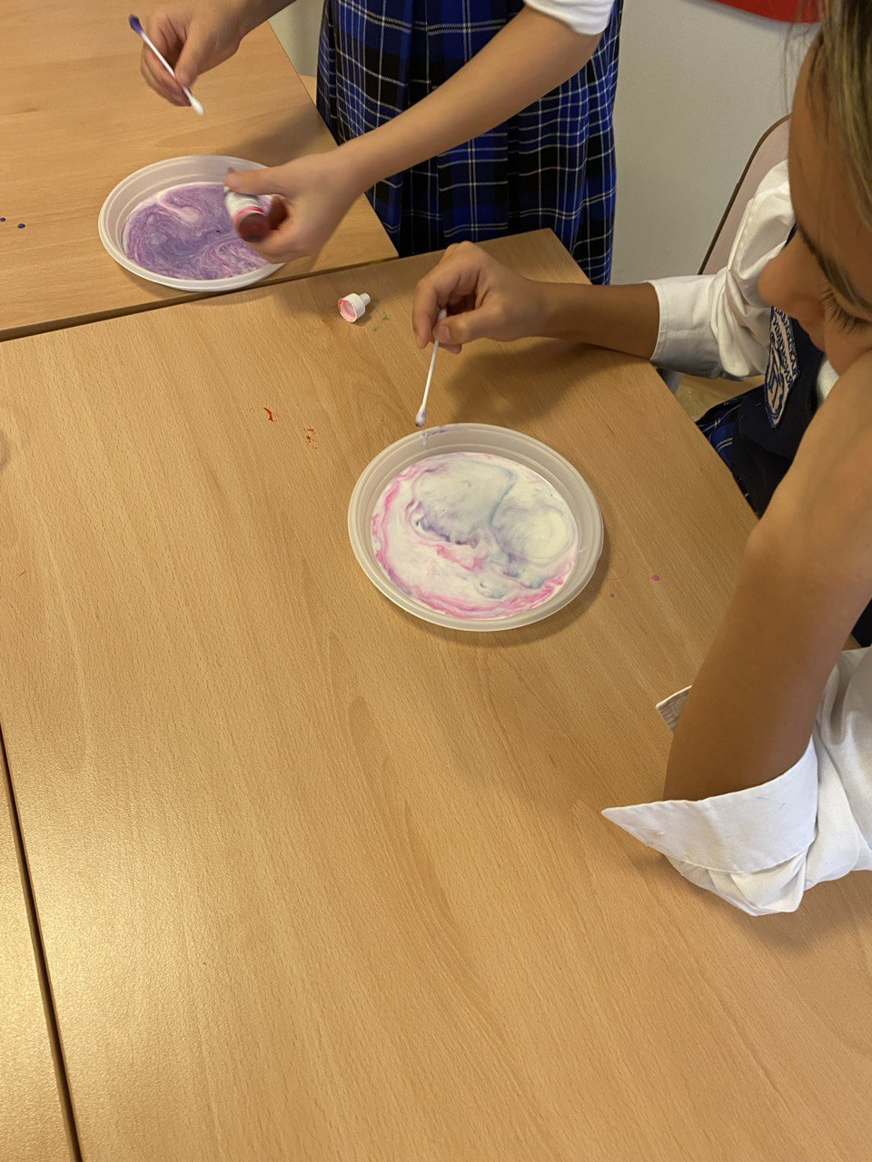
Тема: "Magic Milk" ("Волшебное молоко"). Жир и вода - враги, но молекула мыла может подружить кого угодно!
Вопрос: Можем ли мы отмыть сковородку только водой? Что делает мыло (молекула воды содержит две части - гидрофильную и гидрофобную)
Эксперимент: в молоко капаем краситель как маркёр химической реакции, ватной палочкой добавляем в молоко моющее средство - получается химическая реакция сцепления.

Slide 5
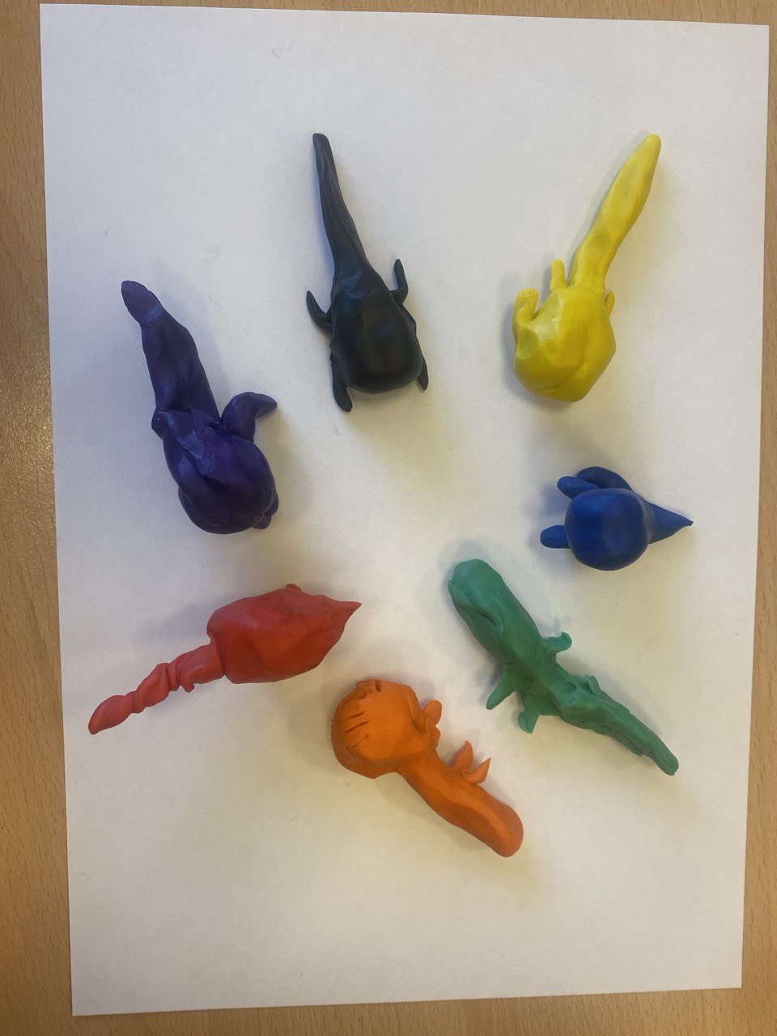
Тема: "Make a super animal" (Создай супер-животное!")
Вопрос: What if crocodiles could fly?
Задание: создать животное с разными признаками других животных (позвоночная прямоходящая медуза, водоплавающая мышь, летающая акула). Объяснить, как меняет наличие этих качеств жизнь животных.

Slide 6
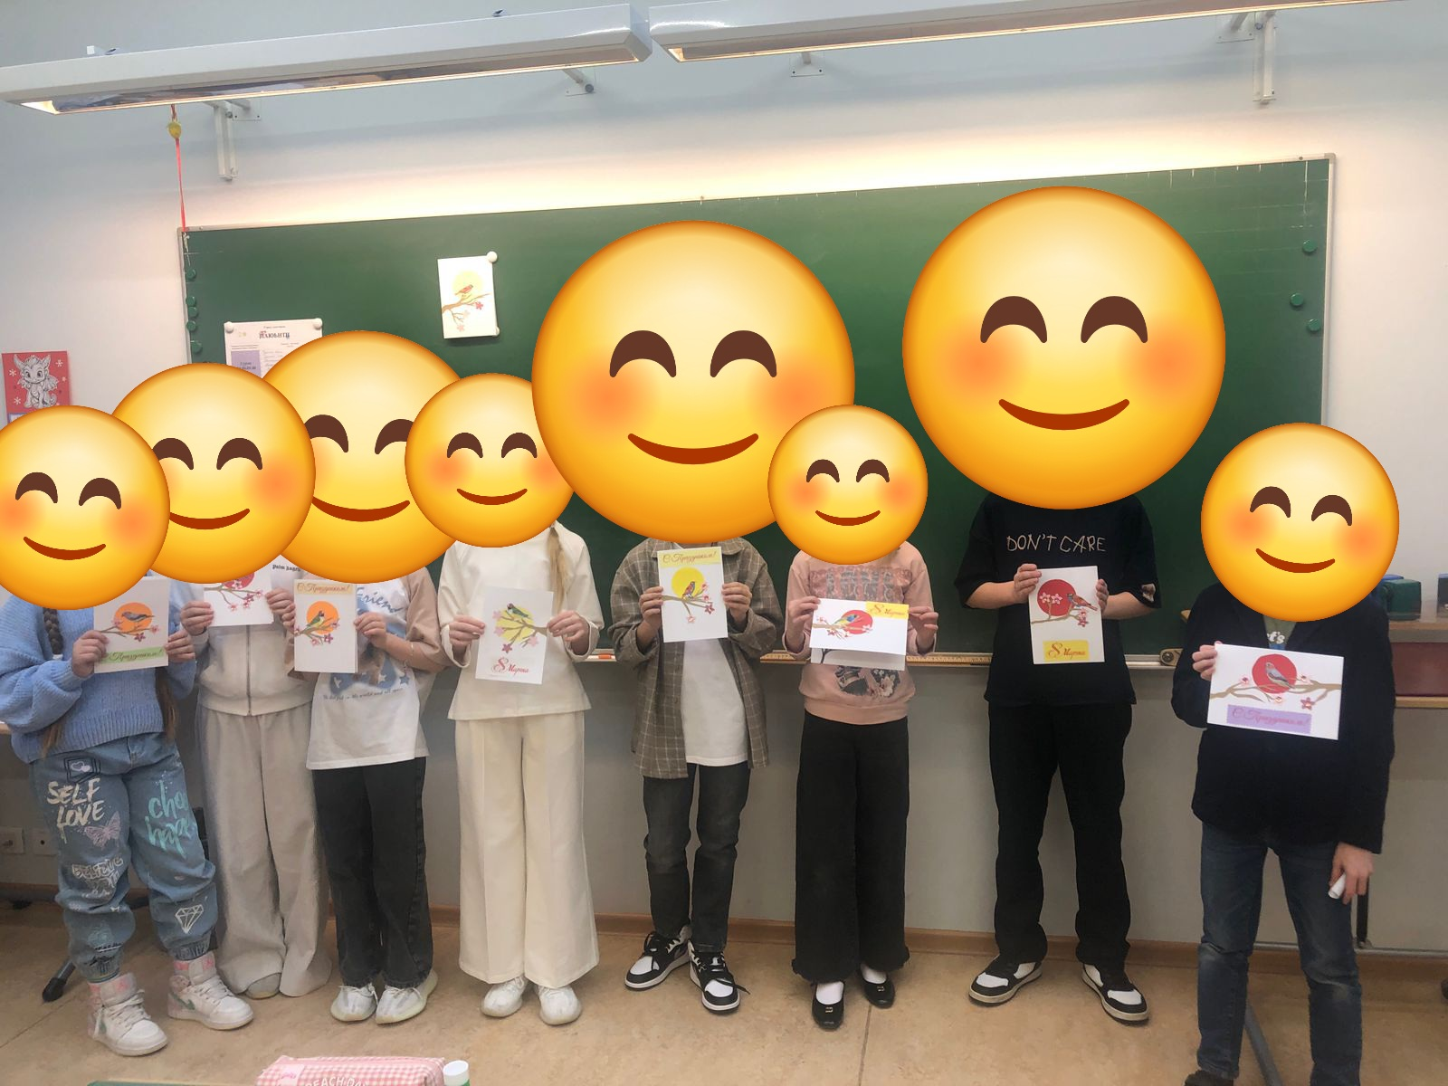
Тема: Animals groups (Birds). (Виды животных: Птицы)
Вопрос: Все ли птицы летают? Почему одни летают, а другие нет? Есть ли у них мех?
Изучаем отличия птиц от других животных. Создаём книгу о птице, ее строении и умениях.

Slide 7
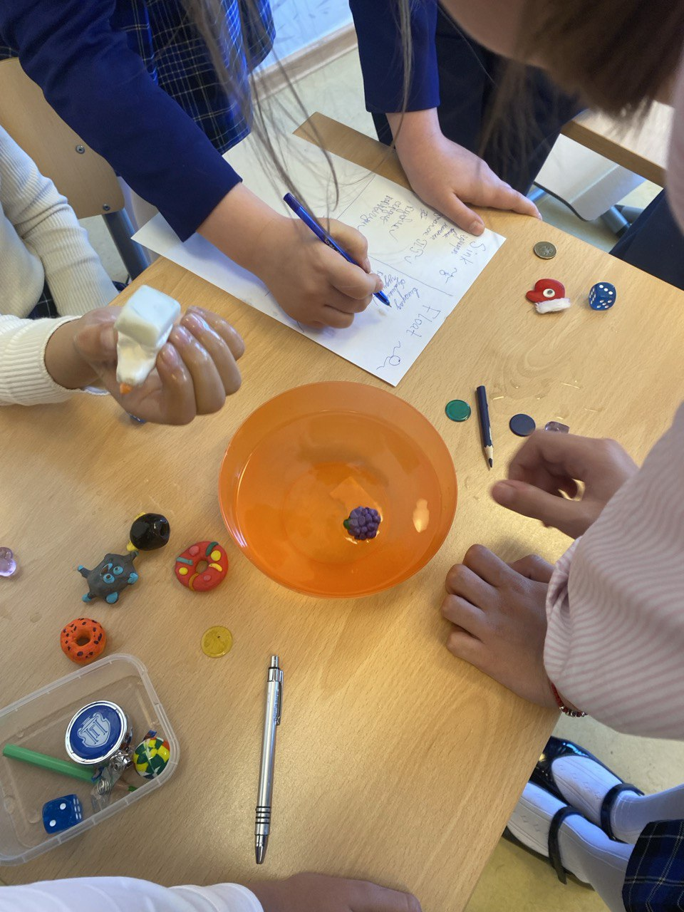
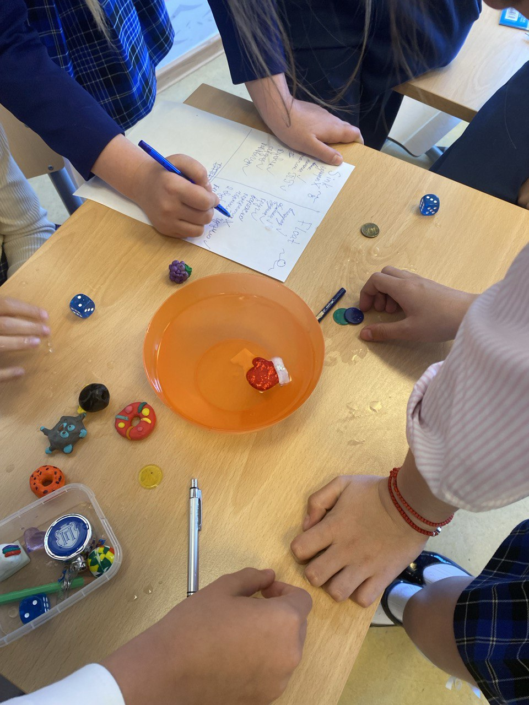
Тема: Buoyancy: sink or float? (Плавучесть: потонет или всплывет?)
Вопрос: что потонет быстрее - перо или кленовый лист?
Эксперимент: берем предметы с разным весом и объемом, на вид тяжёлые, а на самом деле нет и наоборот, записываем гипотезы, тестируем, записываем итог.

Slide 8
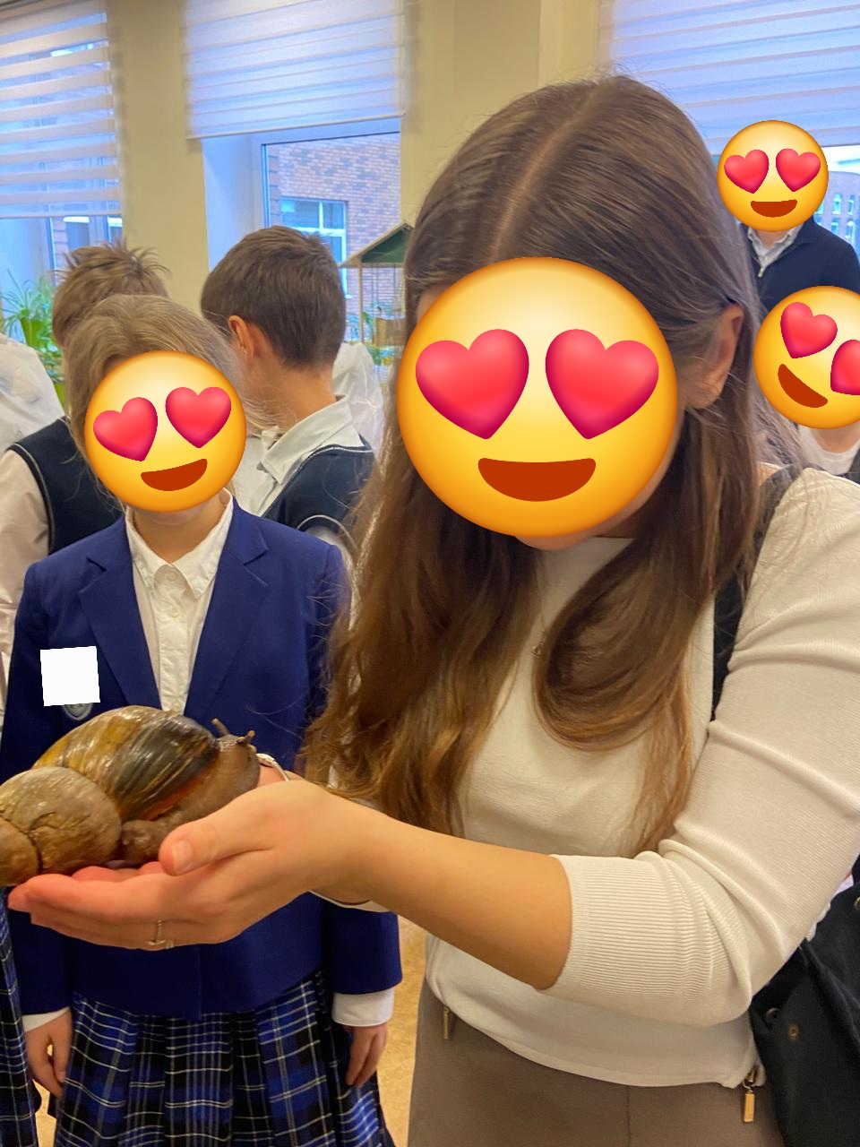
Тема: Why do snails have mucus? Зачем улиткам слизь?
Активность: мы идём в уголок живой природы в нашей гимназии и обсуждаем необычные свойства и особенности разных животных и насекомых.

Slide 9
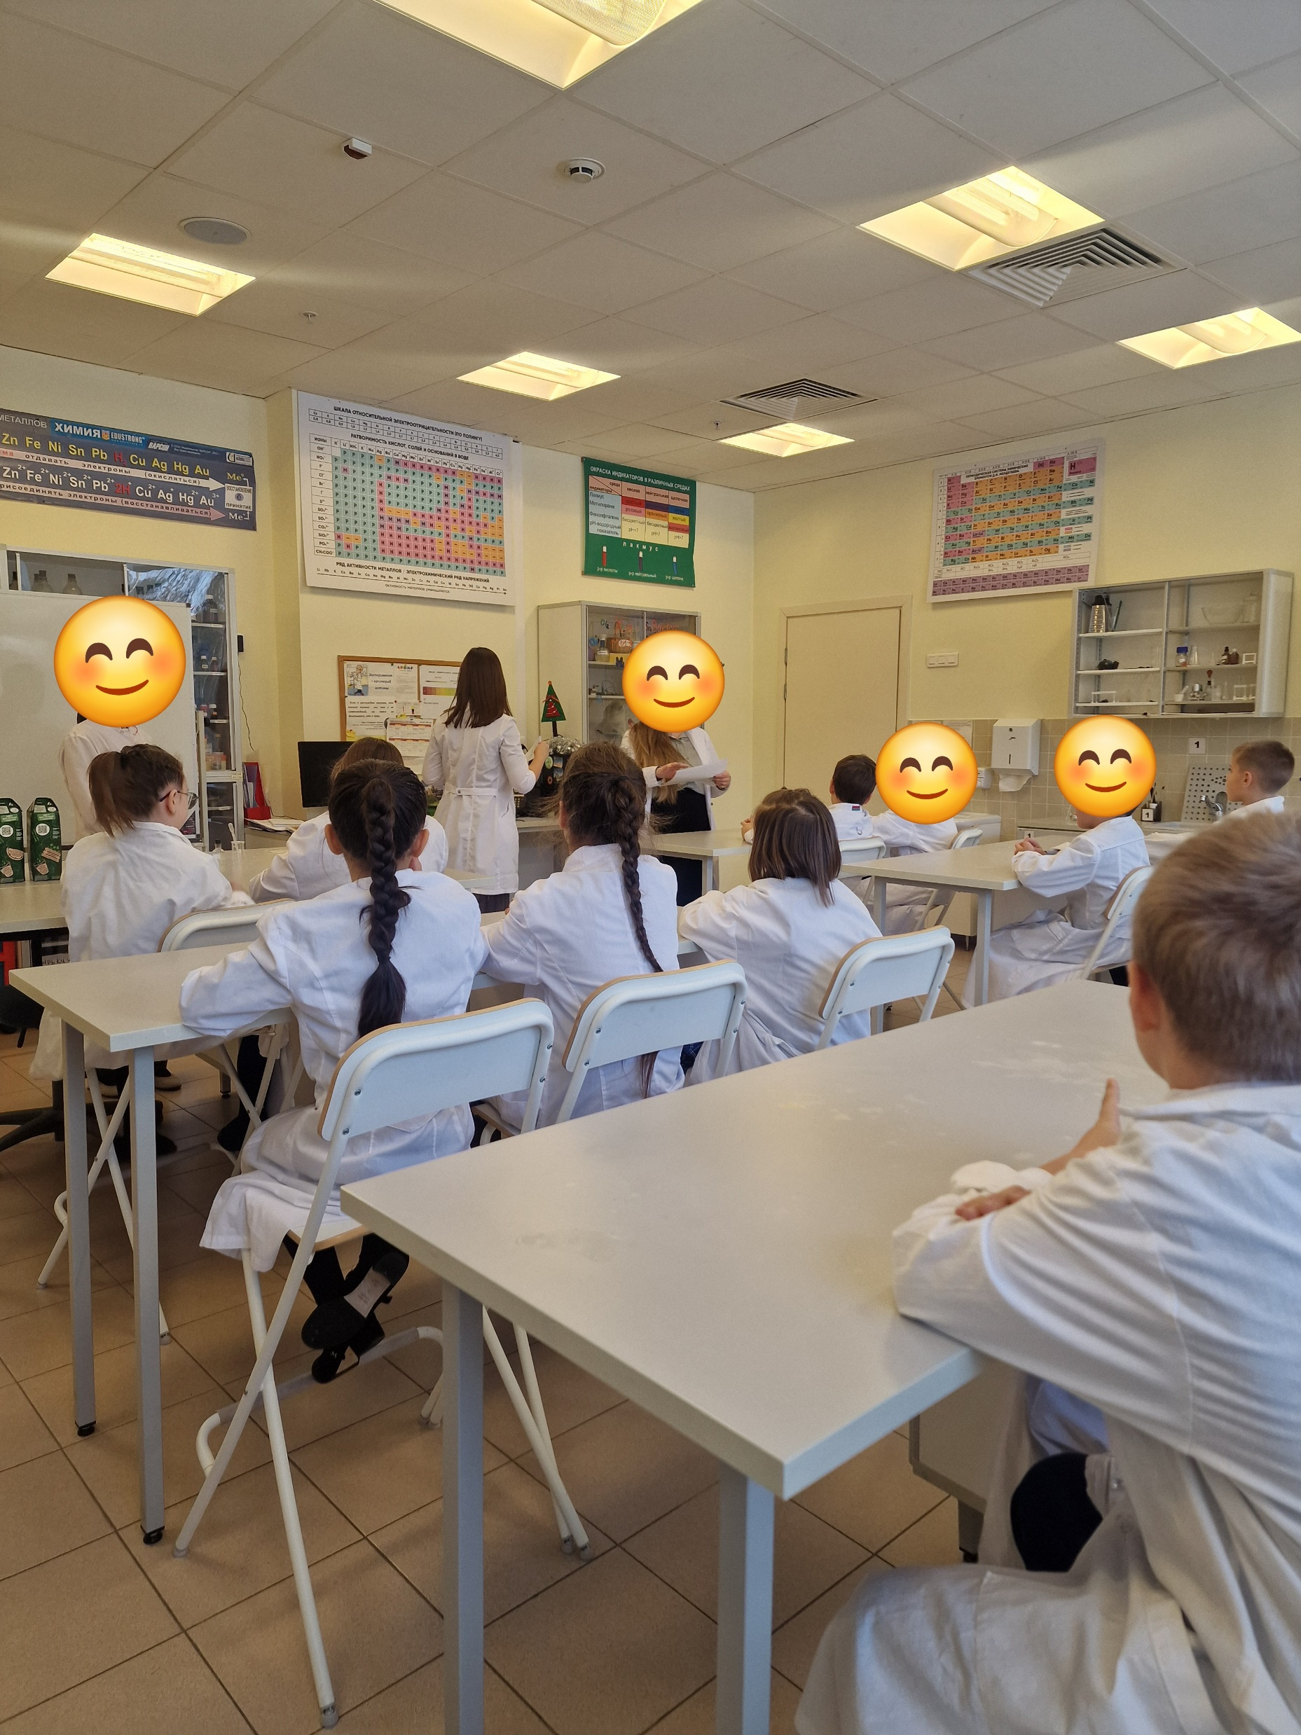
Тема: Iron, where are you? (Железо, где ты?)
Вопрос: Can I get iron from milk?
Эксперимент: мы идём в химическую лабораторию у нас в гимназии и добавляем специальный раствор в разные жидкости, чтобы понять, в каких из них содержится железо. Предварительно обсуждаем и записываем гипотезы, после эксперимента записываем и обсуждаем выводы.

Slide 10
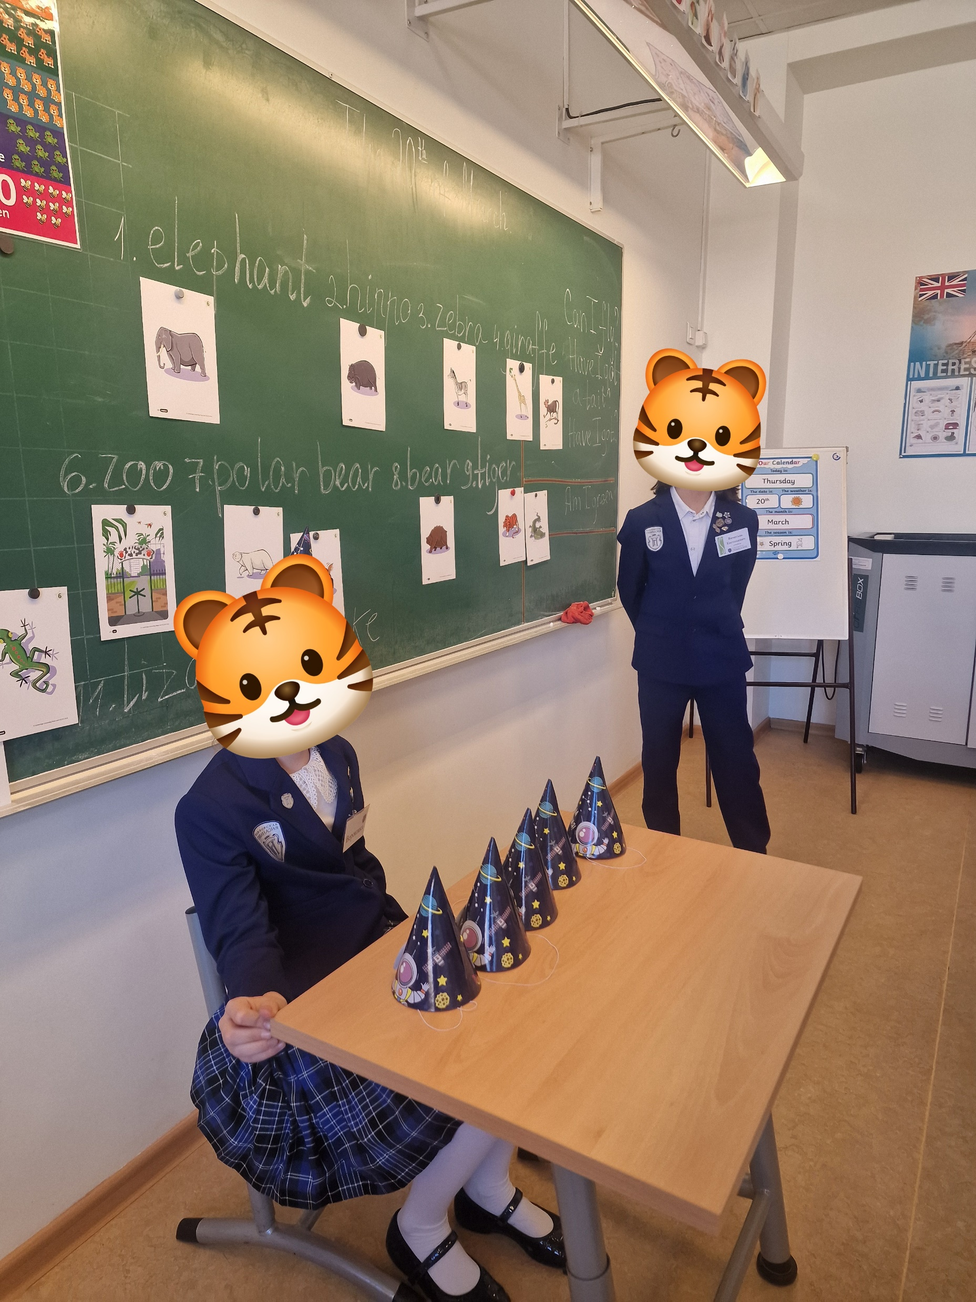
Тема: Animals and their habitats
Вопрос: Почему львы не живут на Северном полюсе?
Задание: дети вытягивают животное и создают для него улучшенное место обитания.

Slide 11
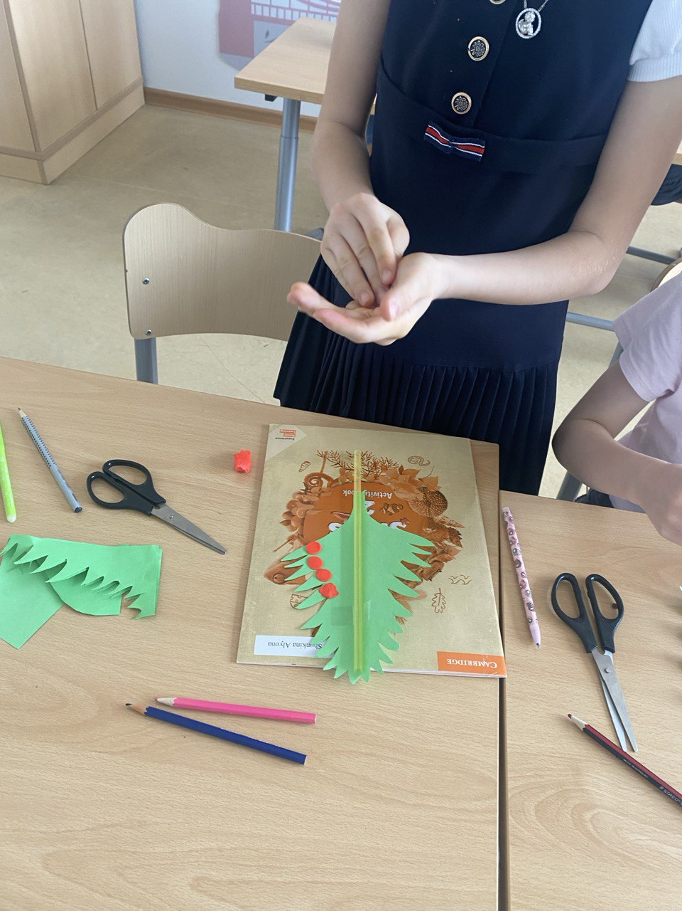
Тема: How do ferns reproduce? (Как размножаются мхи?)
Вопрос: Папортники дают плоды, как, например, яблони? Может, они откладывают яйца?
Задание: сделать модель папоротник со спорами

Slide 12
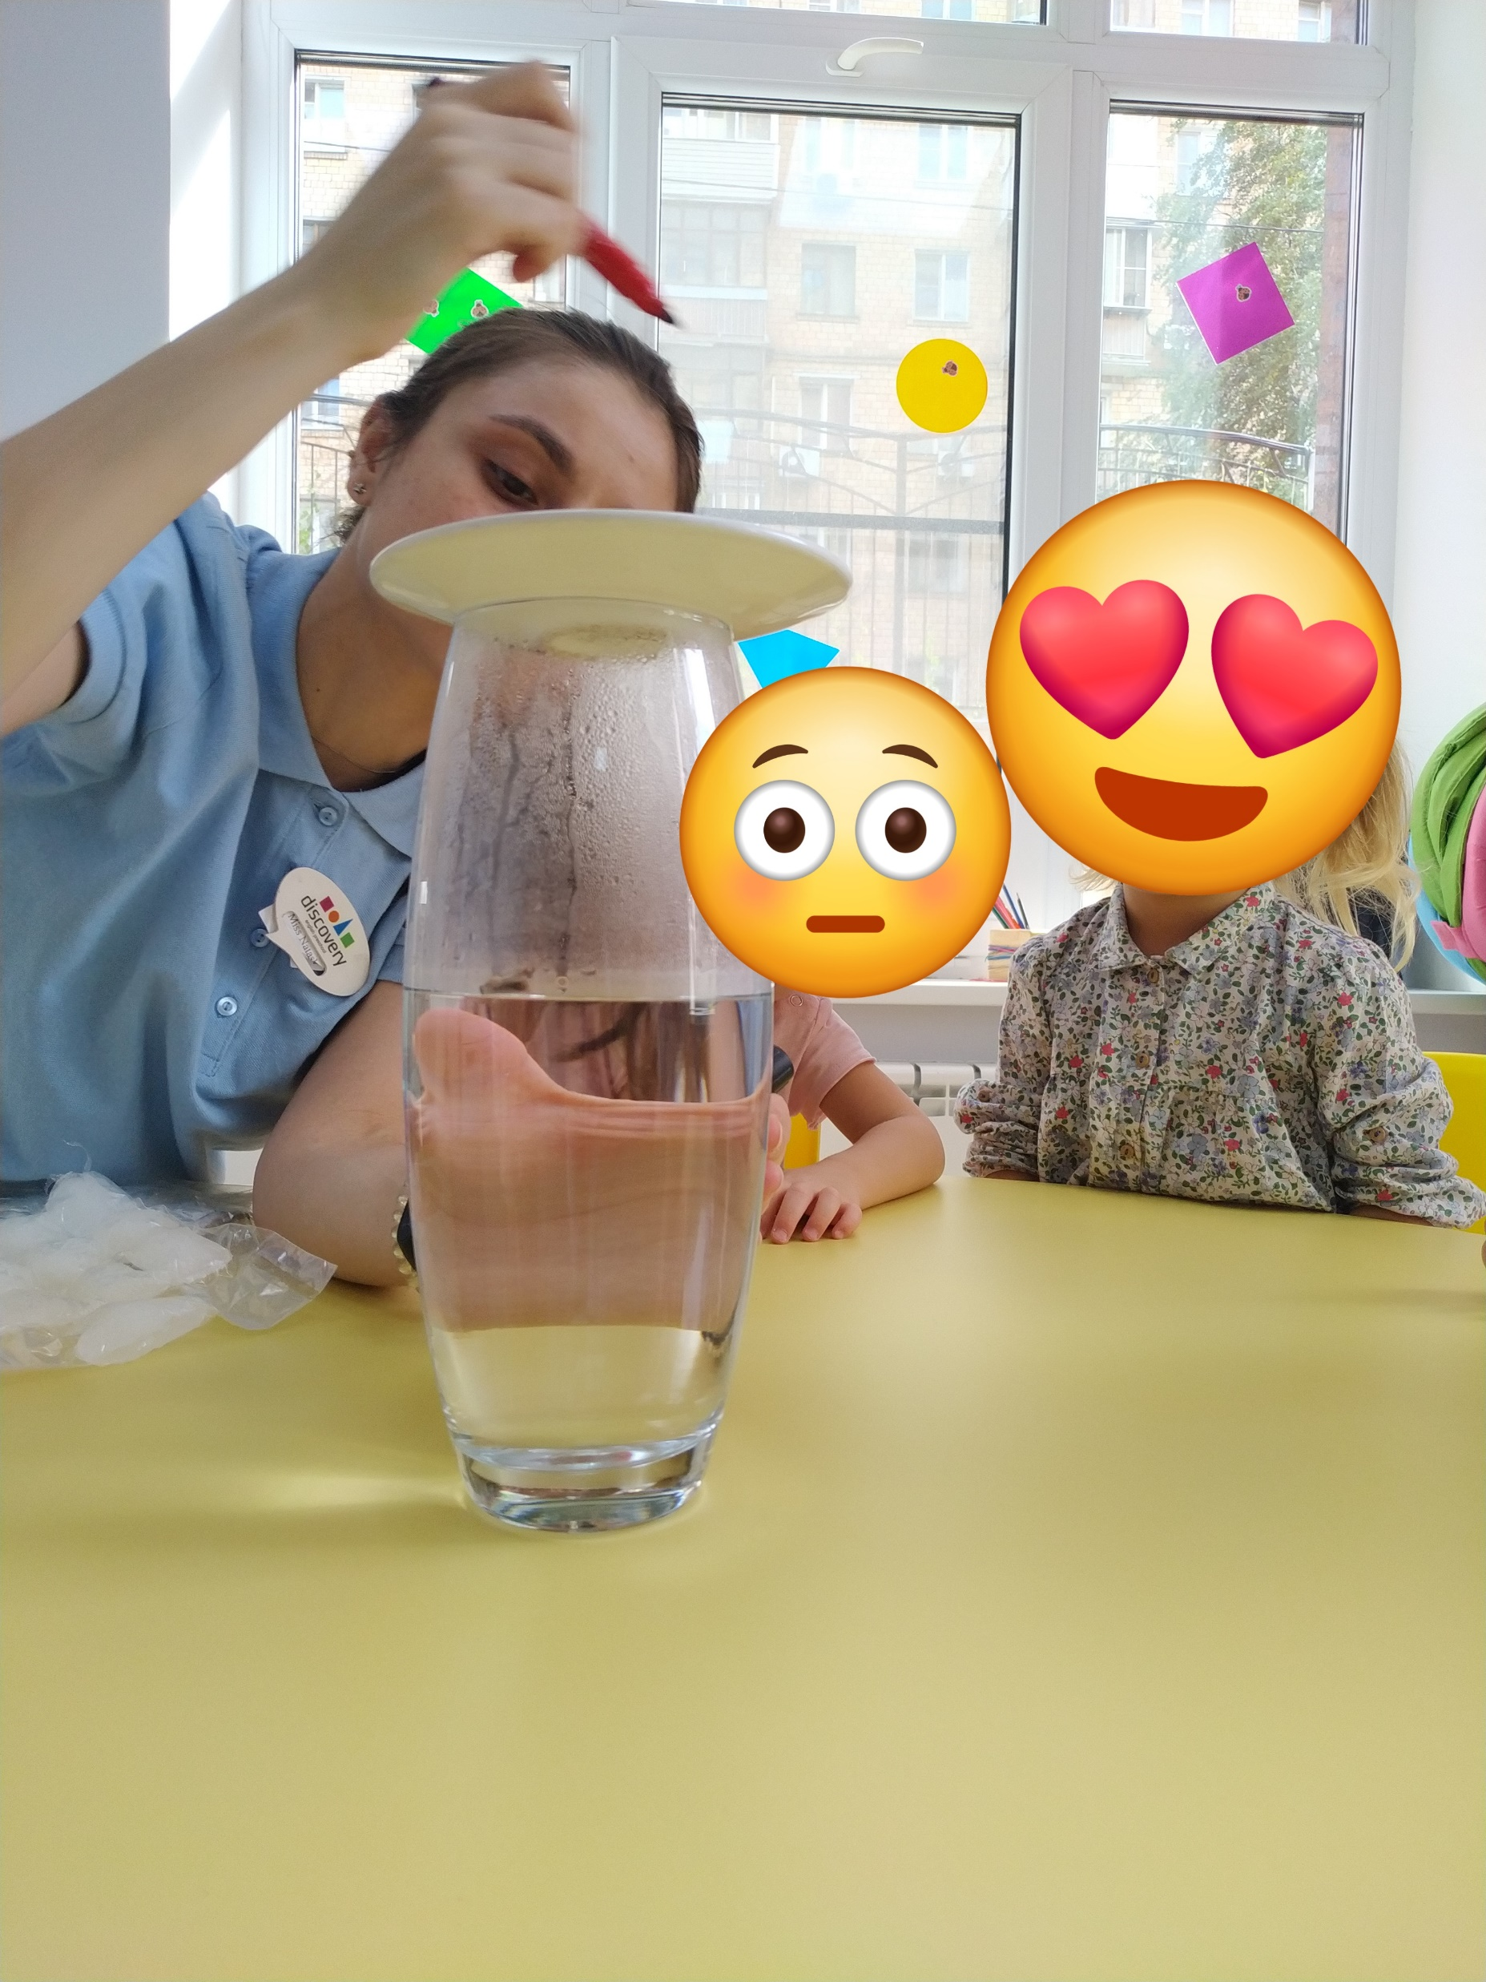
Тема: Change of state (3 состояния вещества)
Вопрос: Почему от горячей воды идёт пар?

